Slide 1
Система нормативных документов проектирования УДС в населенных пунктах
Заместитель руководителя научно-проектного объединения транспортно-пересадочных узлов и научно-организационного сопровождения развития транспортной инфраструктуры
д.т.н. Денис Власов

Slide 2
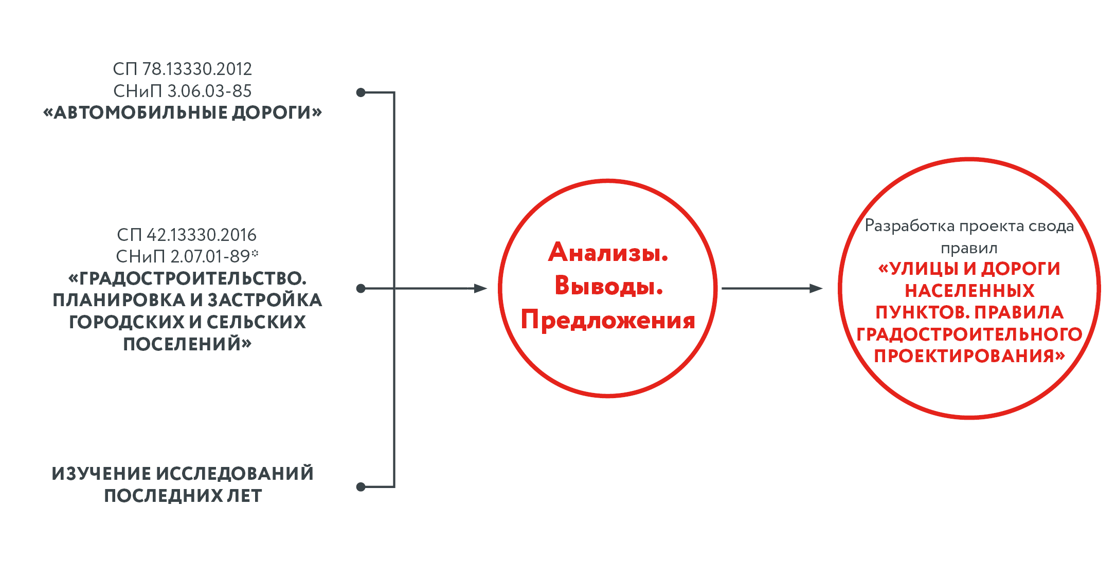
Анализ отечественного и зарубежного опыта

Slide 3
Структура обновленной системы документов
Единая система документов
Структура УДС
Управление доступом
СП 42.13330.2016. Свод правил. Градостроительство. Планировка и застройка городских и сельских поселений. (утв. Приказом Минстроя России от 30.12.2016 N 1034/пр)
Градостроительные аспекты
Проектирование
СП улицы и дороги населенных пунктов. Правила градостроительного проектирования
Разъяснения
МЕТОДИЧЕСКИЕ РЕКОМЕНДАЦИИ
к Своду правил «Улицы и дороги населённых пунктов. Правила проектирования»

Slide 4
Структура СП «Улицы и дороги населенных пунктов. Правила градостроительного проектирования
1. Улицы и дороги в населенных пунктах
1.1 Общие требования к проектированию улично-дорожной сети населенных пунктов
1.2 Формирование транспортно-планировочного каркаса
1.3 Планировочные мероприятия по обеспечению безопасности движения
1.4 Улично-дорожная сеть в зонах различного функционального назначения
1.5 Поперечный профиль
1.6 План и продольный профиль
1.7 Условия видимости
1.8 Пересечения в одном уровне
1.9 Пересечения в разных уровнях
2. Наземный пассажирский транспорт общего пользования на улично-дорожной сети города
3. Пешеходные коммуникации и пространства на улично-дорожной сети
4. Парковки на улично-дорожной сети
5. Велокоммуникации
6. Экологическая безопасность объектов улично-дорожной сети

Slide 5
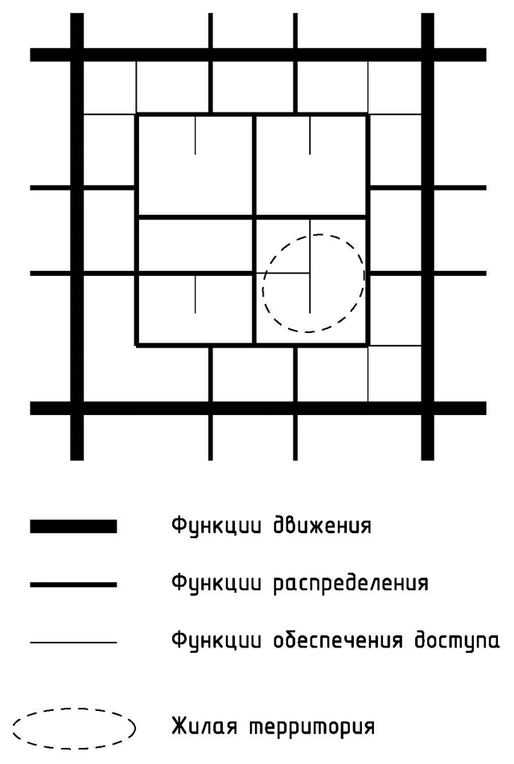
Управление доступом к улично-дорожной сети поселений
общие требования к проектированию улично-дорожной сети населённых пунктов
формирование транспортно-планировочного каркаса
планировочные мероприятия по обеспечению безопасности движения
улично-дорожная сеть в зонах различного функционального назначения

Slide 6
Классификация улично-дорожной сети
Категория дорог и улиц | Основное назначение дорог и улиц
Магистральные городские дороги:
1-го класса - скоростного движения | Скоростная транспортная связь между удаленными промышленными и жилыми районами в крупнейших и крупных городах; выходы на внешние автомобильные дороги, к аэропортам, крупным зонам массового отдыха и поселениям в системе расселения.
2-го класса - регулируемого движения | Транспортная связь между районами города, выходы на внешние автомобильные дороги.
Магистральные улицы общегородского значения:
1-го класса - непрерывного движения | Транспортная связь между жилыми, промышленными районами и общественными центрами в крупнейших, крупных и больших городах, а также с другими магистральными улицами, городскими и внешними автомобильными дорогами.
2-го класса - регулируемого движения | Транспортная связь между жилыми, промышленными районами и центром города, центрами планировочных районов; выходы на внешние автомобильные дороги.
3-го класса - регулируемого движения | Связывают районы города, городского округа между собой.
Магистральные улицы районного значения | Транспортная и пешеходная связи в пределах жилых районов, выходы на другие магистральные улицы.
Улицы и дороги местного значения:
- улицы в зонах жилой застройки | Транспортные и пешеходные связи на территории жилых районов (микрорайонов)
- улицы в общественно-деловых и торговых зонах | Транспортные и пешеходные связи внутри зон и районов
- улицы и дороги в производственных зонах | Транспортные и пешеходные связи внутри промышленных, коммунально-складских зон и т.п.
Пешеходные улицы и площади | Благоустроенные пространства в составе УДС, предназначенные для движения и отдыха пешеходов.

Slide 7
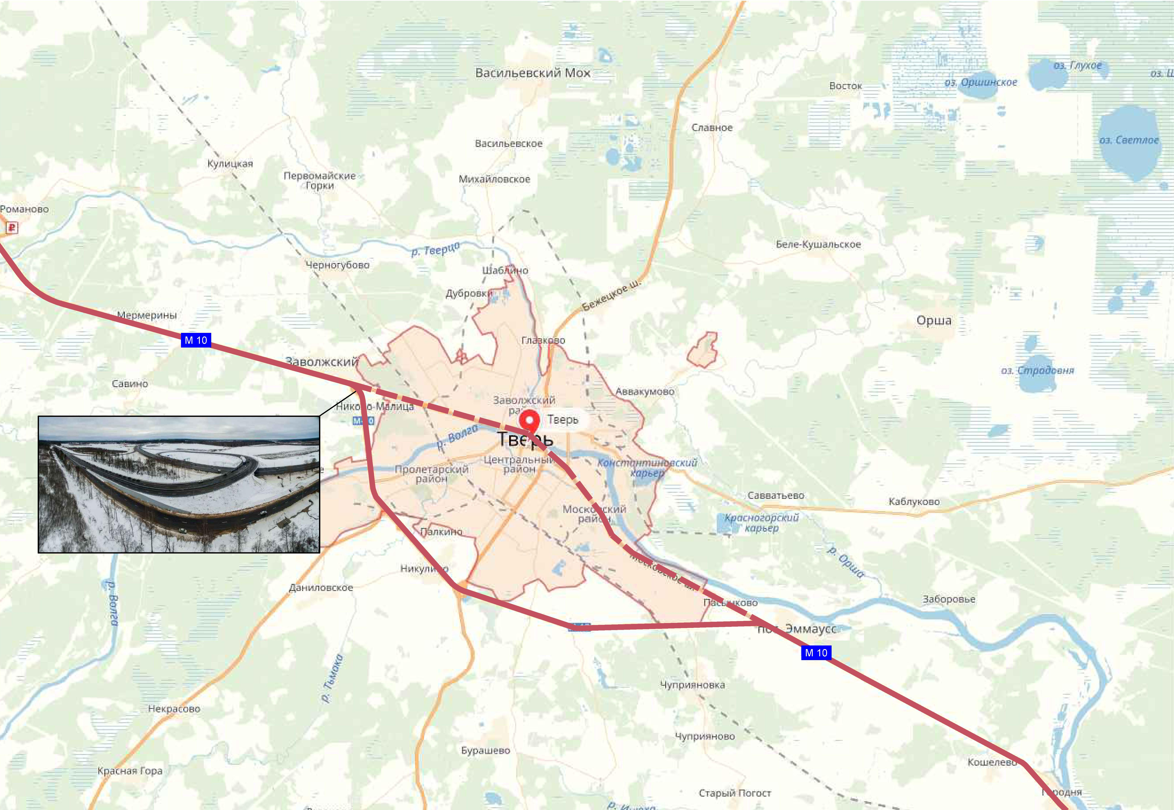

Slide 8
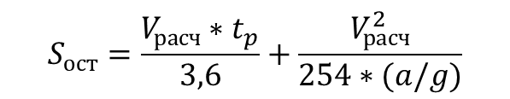
Методические рекомендации к СП «Улицы и дороги населенных пунктов. Правила проектирования»
Расстояние видимости на перегонах
Категории улиц и дорог | Расчетное время реакции водителя, tp, с
Автомагистрали, скоростные дороги | 3,0
Магистральные улицы общегородского значения | 2,5
Магистральные улицы районного значения
Улицы и дороги местного значения
Местные улицы и дороги с интенсивностью движения менее 100 прив.ед./час без пешеходного движения | 1,5

Slide 9
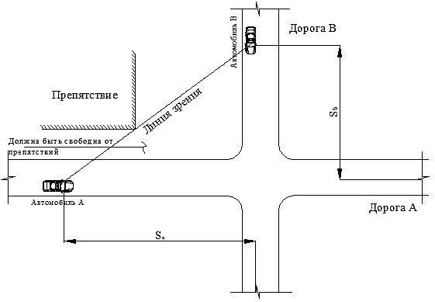
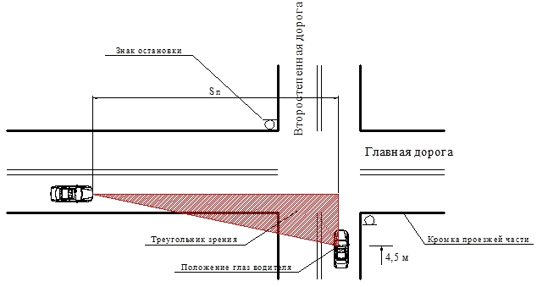
Методические рекомендации к СП «Улицы и дороги населенных пунктов. Правила проектирования»
Расстояние видимости на перегонах
Тип расчетного автомобиля | Время t₁, необходимое для совершения маневра , с
 | совершение левого поворота | пересечение автомобильной дороги
Легковой автомобиль | 7,5 | 6,5
Грузовой автомобиль | 9,5 | 8,5
Грузовой автомобиль с прицепом | 11,5 | 10,5
S_{ост}=0,278V_{расч}(t₁+t₂)

Slide 10
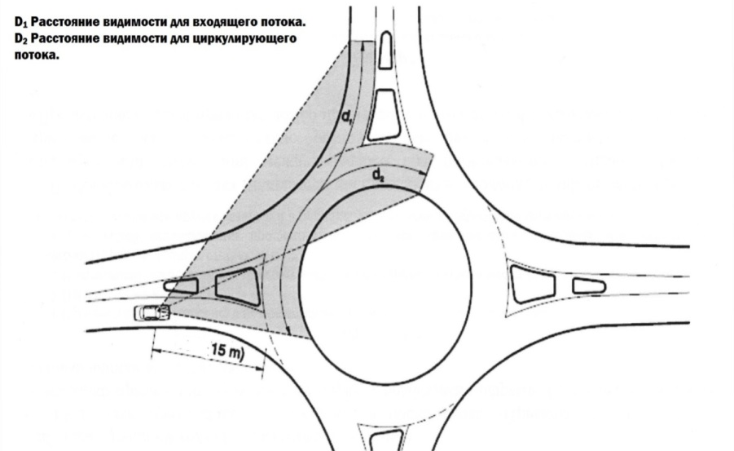
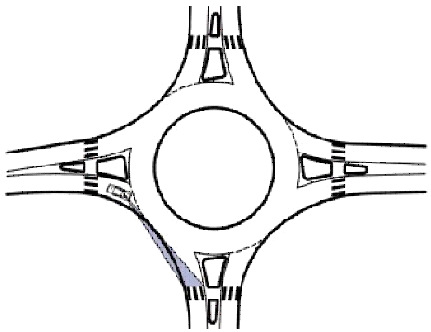
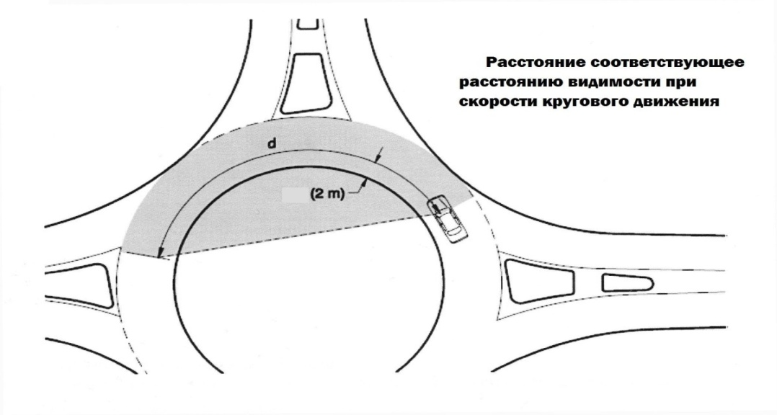
Методические рекомендации к СП «Улицы и дороги населенных пунктов. Правила проектирования»
Расстояние видимости на кольцевом пересечении

Slide 11
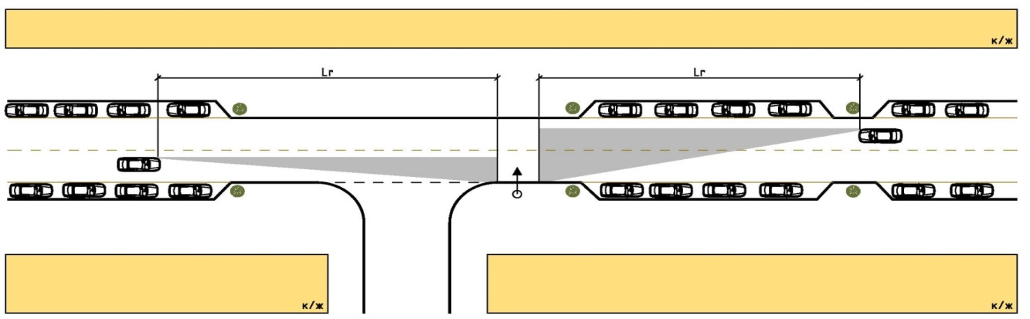
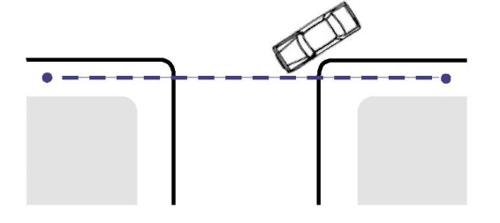
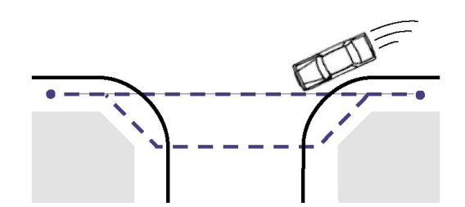
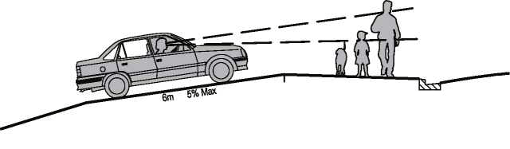
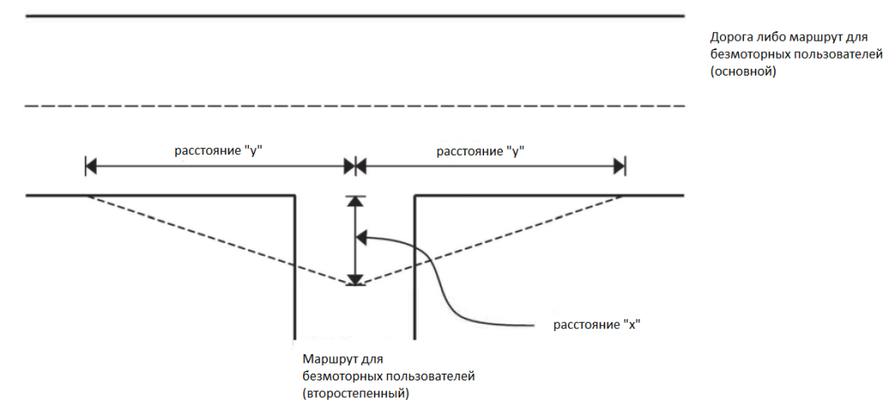
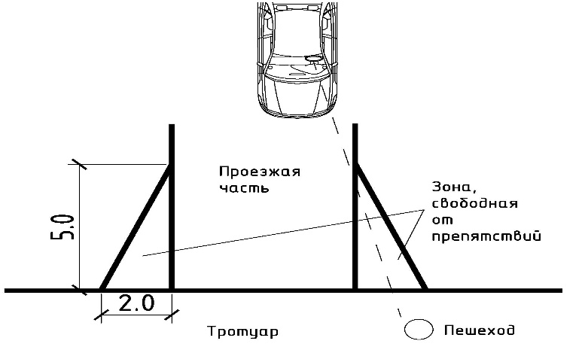
Методические рекомендации к СП «Улицы и дороги населенных пунктов. Правила проектирования»
Расстояние видимости для пешеходов и велосипедистов

Slide 12
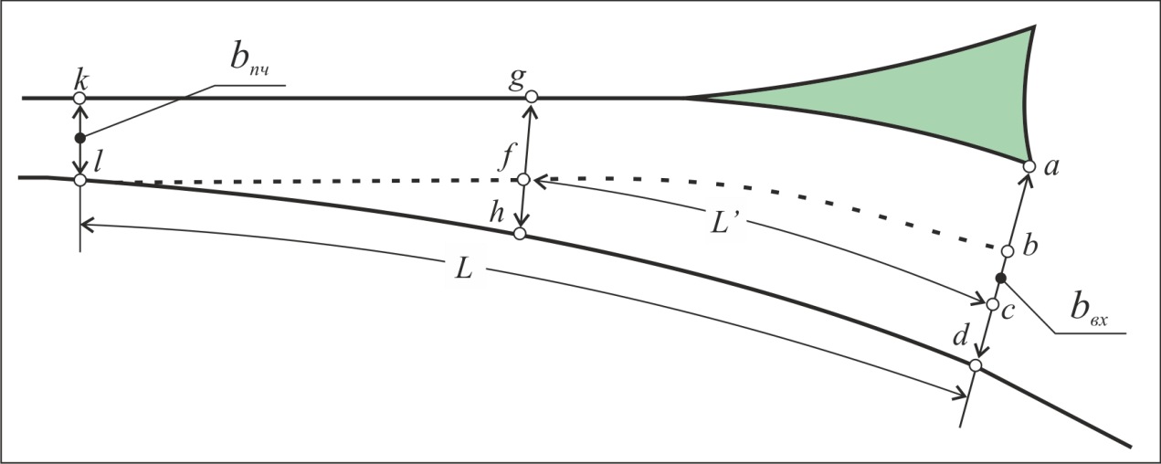
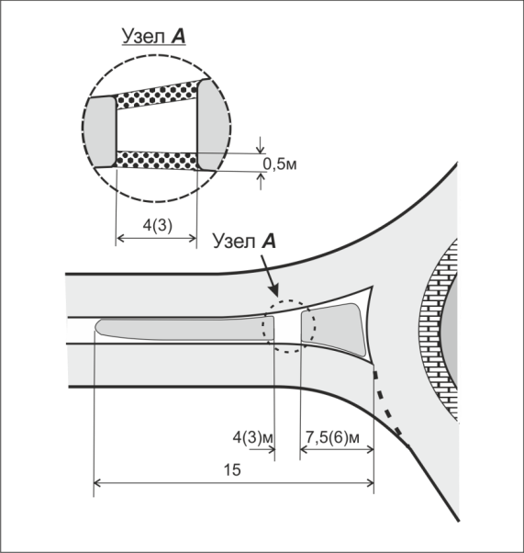
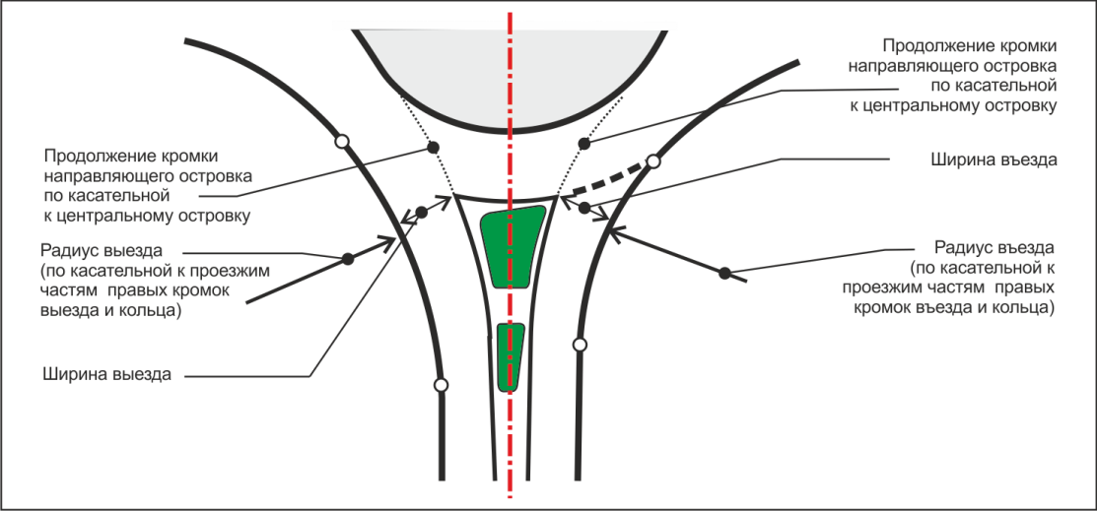
Методические рекомендации к СП «Улицы и дороги населенных пунктов. Правила проектирования»
Детальное проектирование кольцевых пересечений

Slide 13
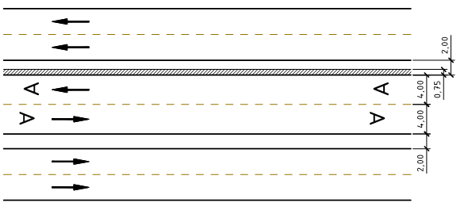
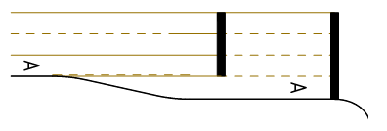
Методические рекомендации к СП «Улицы и дороги населенных пунктов. Правила проектирования»
Выделенные полосы для наземного пассажирского транспорта

Slide 14
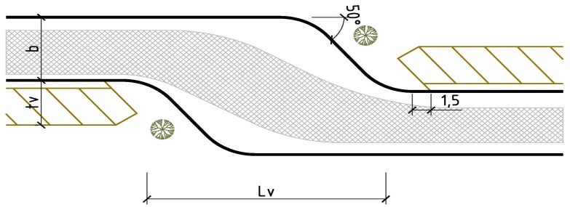
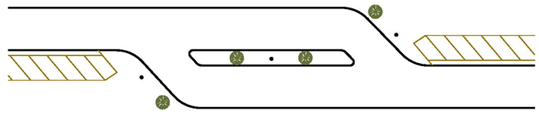
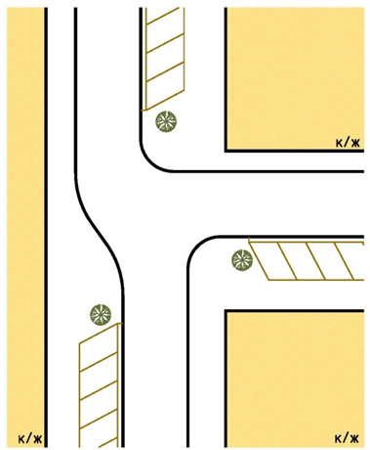
Методические рекомендации к СП «Улицы и дороги населенных пунктов. Правила проектирования»
Мероприятия по снижению скорости

Slide 15
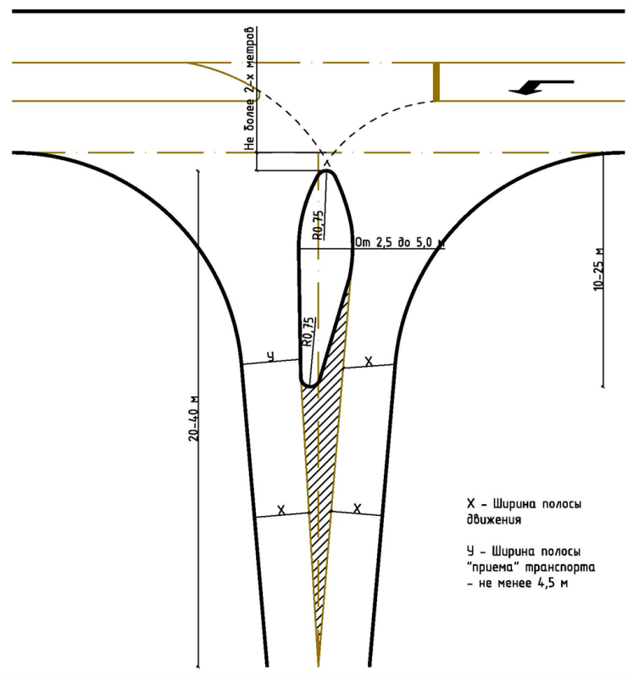
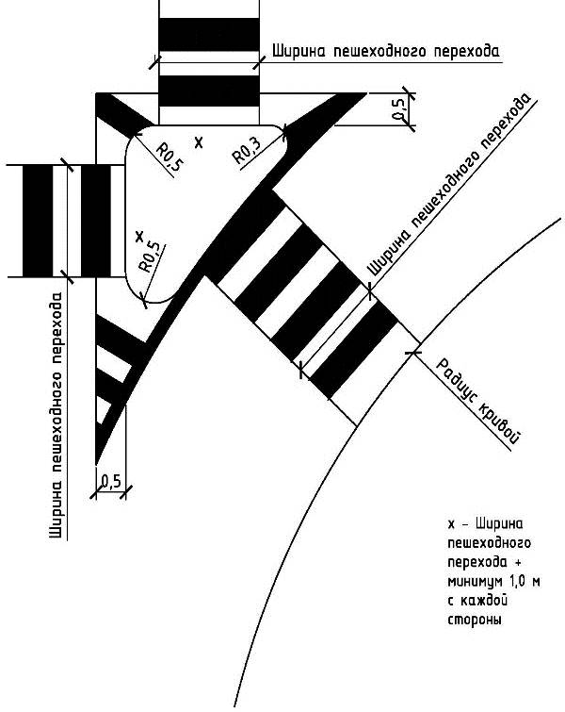
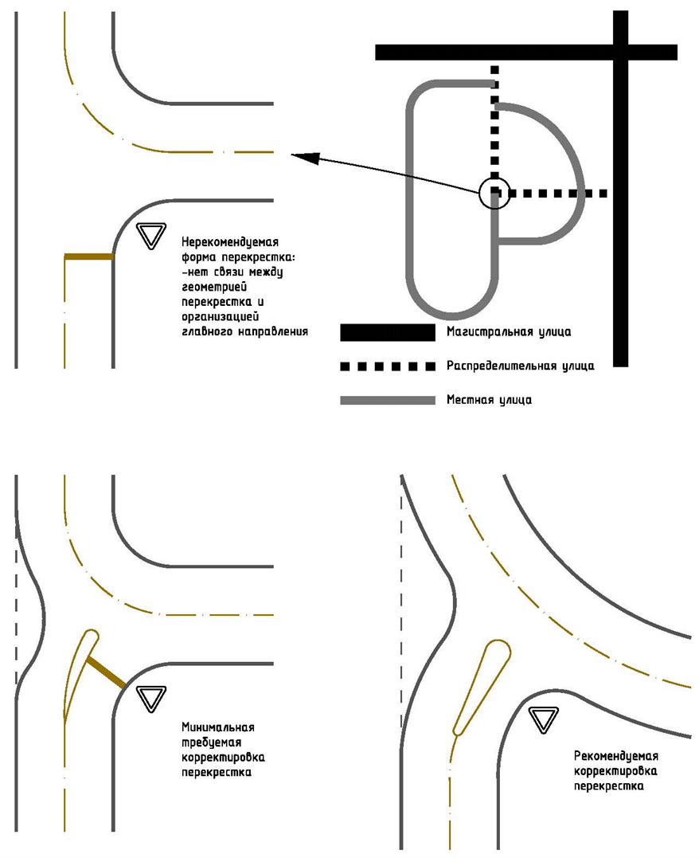
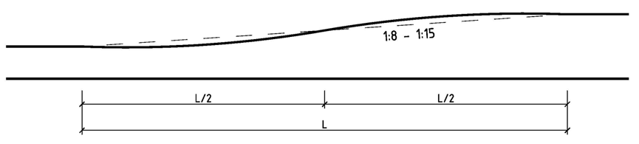
Методические рекомендации к СП «Улицы и дороги населенных пунктов. Правила проектирования»
Детальное проектирование пересечений в одном уровне

Slide 16
Общие выводы
Проект свода правил «Улицы и дороги населённых пунктов. Правила градостроительного проектирования» основан на концепции параметрического нормирования, что позволяет повысить гибкость проектирования.
Методические рекомендации по применению свода правил «Улицы и дороги населённых пунктов. Правила градостроительного проектирования», помимо параметрического подхода к нормированию, разработаны с учётом адаптации к психологии пользователей документа с переносом части восприятия на визуальные образы, формируемые иллюстрациями.
Выполненная работа позволила сделать большой шаг в развитии нормативно-технической базы проектирования улично-дорожной сети, однако разработанные требования во многом базируются на результатах зарубежных исследований. Необходимо развитие отечественной практики экспериментальных работ, в том числе в области изучения транспортных потоков.

Slide 17
СПАСИБО ЗА ВНИМАНИЕ!

